Slide 1
Crear y retener el valor para los clientes: una introducción al marketing para los aspirantes a empresarios del deporte

Slide 2
1.Objetivos y metas
Al final de este modulo serás capaz de:
Entender mejor cómo generan valor las empresas
…por los clientes, la organización y todas las personas involucradas.
Enmarcar el papel del marketing en este proceso de generación de valor
Se te presentará lo más esencial de la disciplina del marketing y los pilares que lo definen
Esbozar lo esencial de tu estrategia de Marketing
Destacaremos las variables que representan el núcleo de las estrategias de Marketing para llegar a los clientes y segmentos de mercado de interés

Slide 3
Indice
Unidad 1
Unidad 2
Unidad 3
Enmarcando el concepto de “valor” para las organizaciones:
Las múltiples interpretaciones del "valor"
Variables de la ecuación del valor
Contexto socioeconómico de una época y un período determinados
Procesamiento de entradas
Personas
…entonces, ¿Qué es el Marketing?
Una definición
Necesidades y deseos...
Tipos de marketing basados en el contexto operativo
Tipos de marketing basados en el enfoque
Productos
Ventas
Marketing
Relaciones
El Marketing Mix
La mezcla de marketing: Modelo de las 8P
El marketing mix en el plan de empresa

Slide 4
Unidad 1
¿Qué entendemos por valor?
Cuantitativo VS Cualitativo
Cuánto se ha conseguido en un periodo de tiempo determinado Estándares de "rendimiento" y eficiencia
Salidas VS Resultados
Resultados tangibles y concretos VS impacto a medio/largo plazo que genera esa producción (p.e.,↑ beneficio)
∏ (beneficio) = R (ingresos) – C (costs)

Slide 5
Unidad 1
Variables de la ecuación de valor
Independientemente de la escala y el alcance reales de cualquier idea de negocio, el valor en su sentido más amplio se construye a partir de tres variables explícitas:
Procesamiento de entradas
Personas
Contexto socio-económico

Slide 6
Unidad 1
Variables de la ecuación de valor
El contexto Socio-económico de un tiempo y un periodo determinado
Se refiere a la escala global de los fenómenos que pueden influir en tu idea de negocio.
Las tecnologías y las tendencias del mercado representan dos de las tendencias más impactantes en las que se fijan los (aspirantes a) empresarios para diseñar y ampliar su idea de negocio.

Slide 7
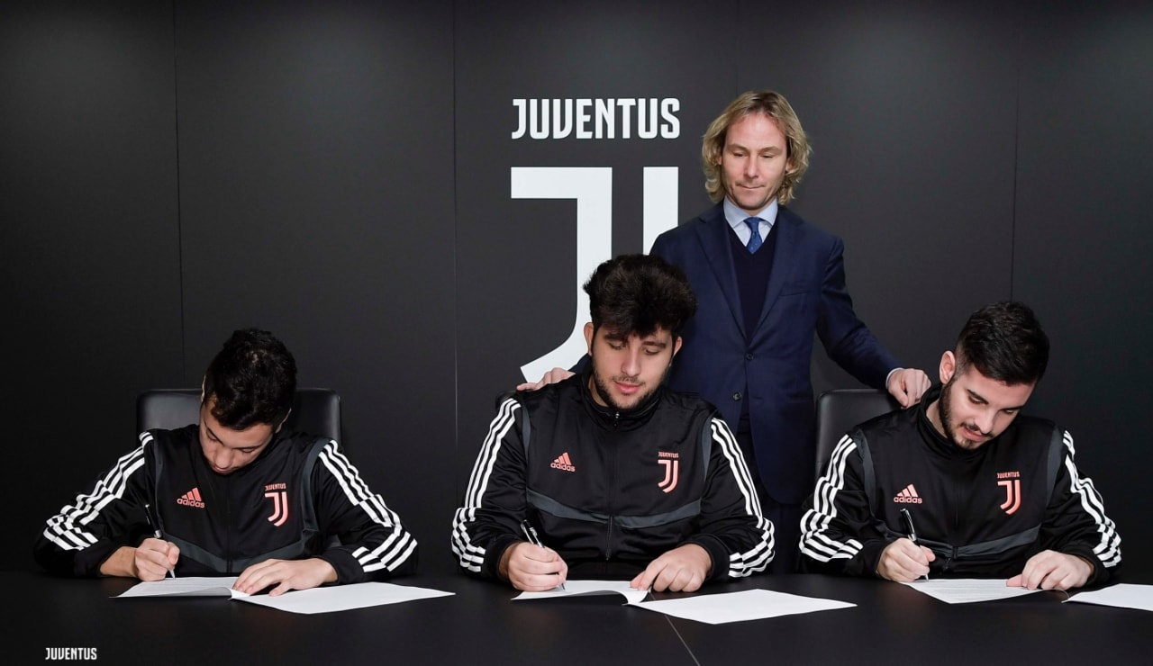
Unidad 1
Variables de la ecuación de valor
Contexto socioeconómico de una época y un período determinados, p.e.:
En los últimos dos años, el juego electrónico se ha convertido en algo muy importante, y muchas empresas establecidas relacionadas con el deporte han aprovechado el fenómeno...
...como ya hizo la Juventus F.C. en 2019, con el anuncio público del propio equipo de e-sport del Club en vista del Championship Global eFootball.pro.
Source: https://www.juventus.com/it/news/articoli/la-juventus-entra-nel-mondo-esports

Slide 8
Unidad 1
Variables de la ecuación de valor
Contexto socioeconómico de una época y un período determinados
En general, esta dimensión se refiere a:
Competidores – fortelezas y debilidades
Clientes – real y potencial
Debido a la escala y el alcance típicos de las ideas de negocio relacionadas con el deporte, es relativamente más fácil encontrar segmentos de mercado específicos con altos márgenes de rentabilidad.

Slide 9
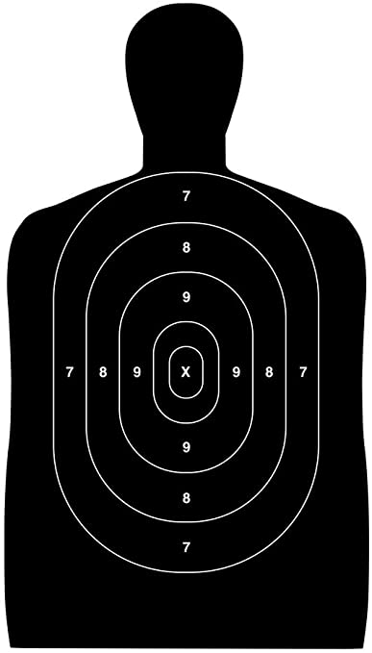
Unidad 1
Variables de la ecuación de valor
Contexto socioeconómico de una época y un period determinado – encontrar un nicho
Más que en otros mercados, los clientes en la industria del deporte:
Están muy bien informados
Les atrae agregar comunidades online
Se agrupan en segmentos bien reconocibles
Tienen un mayor potencial de gastos

Slide 10
Unidad 1
Variables de la ecuación de valor
Proceso de entradas
El proceso de generación de valor se inscribe en un marco común a todas las empresas.
Es el modelo definido como IPO:
→ Input (entradas)
→ Process (proceso)
→ Output (salidas)
Entorno
Inputs
Inputs
Inputs
OUTPUT
Proceso

Slide 11
Unidad 1
Variables de la ecuación de valor
Proceso de entradas
ENTRADAS | PROCESO | SALIDAS | RESULTADOS
Materias primas Información Conocimiento Servicios Productos de los ciclos anteriores de la OPI Productos semiacabados | Finanzas Logística Administración Recursos Humanos Gestión de personas Comunicación Relaciones públicas Marketing | Producto final Servicio final Entregables | ↑ Saber hacer ↑ Habilidades ↑ Competitividad ↑ Rentabilidad ↑ Sostenibilidad ↑ Conocimiento de la marca ↑ Satisfación de los clientes ↑ Eficacia ↑ Eficiencia

Slide 12
Unidad 1
Variables de la ecuación de valor
Proceso de entradas
En los estudios empresariales, tentamos a considerar el Marketing entre las actividades definidas como Primarias*.
Contribuir en primera persona en llegar al cliente final y generar ingresos.
* Interpretación basada en la cadena de valor de Porter: Ventaja competitiva, 1985, p.87

Slide 13
Unidad 1
Variables de la ecuación de valor
Personas
Con personas, nos referimos a:
Personal interno* – conocimiento, experiencia, habilidades y competencias
! Los que hacen que las cosas sucedan !
Partes interesadas externas – grupos de interés, y más en general, cualquiera que pueda tener interés en las actividades de la empresa
*Al contrario que el Marketing, los Recursos Humanos y la gestion de personal se incluyen en las actividades de apoyo – que son fundamentals para una ampliación fluida de las primarias.

Slide 14
Unidad 2
…entonces ¿Qué es el Marketing?
Según la opinión pública, hay muchas ideas erróneas sobre lo que es el marketing.
¿Se trata de ventas? ¿Comunicación y promoción? ¿Compromiso con el público? ¿Relación con el cliente?
En realidad, incluye todo lo anterior, e incluso más.

Slide 15
Unidad 2
Un par de puntos de referencia: American Marketing Association (AMA)
[Marketing es] la actividad, el conjunto de instituciones y procesos para crear, comunicar, entregar, e intercambiar ofertas que tengan valor para los clientes, los socios y la sociedad en general.
La definición de Marketing de AMA está muy centrada en el mercado, incluyendo una amplia gana de actividades y tareas destinadas a satisfacer no solo a los clients sino también a la sociedad civil y al público en general.

Slide 16
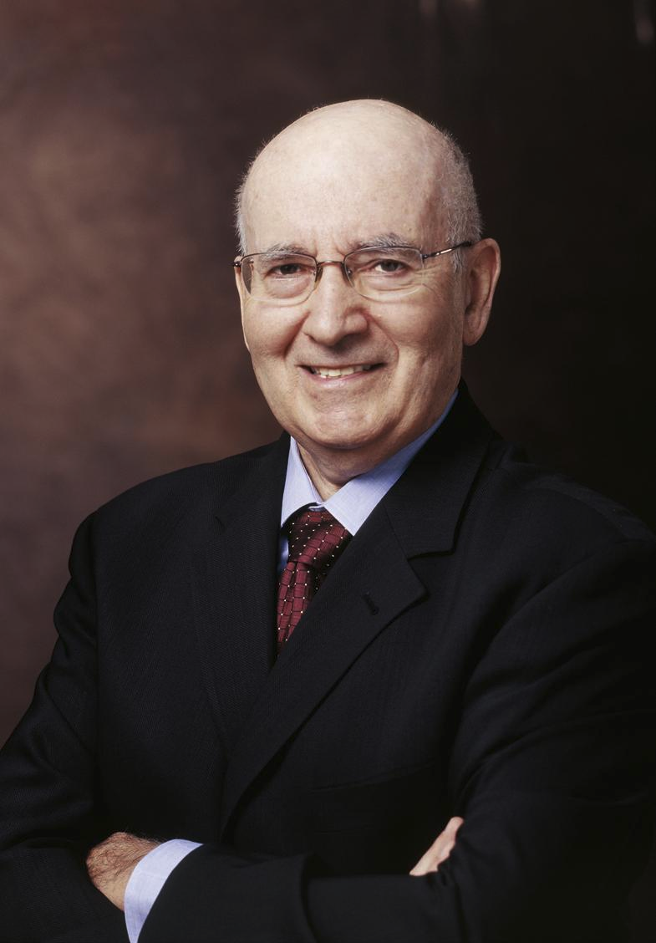
Unidad 2
Un par de puntos de referencia: Philip Kotler
Considerado por muchos como uno de los más representativos expertos del mundo del Marketing, según Philip Kotler:
[Marketing es] el proceso por el cual las empresas captan clientes, construyen una fuerte relación con los clientes, y crean valor para los clientes para captar el valor de los clients a cambio.
Comparado con AMA, la definicíón de Kotler está mucho más centrada en el cliente.
Image source

Slide 17
Unidad 2
Necesidades y deseos…
En la industria del deporte – como en cualquier otro mercado – Las practices del Marketing basan su enfoque en tres pilares perdurables:
MERCADO(S) | NECESIDADES | DEMANDA
El contexto competitivo en el que opera tu empresa... ¿Cuáles son las alternativas actuales (y establecidas) a tu oferta? ¿En qué tecnologías / medios de comunicación se basan tus competidores? | Retrasos y desajustes generales en la satisfacción de los clientes que puede explotar a tu favor: haciendo algo mejor / algo nuevo que lo que ya hacen tus competidores. | La disposición de los clients a pagar una determinada cantidad para adquirir un determinado producto/ servicio. Esto depende de: La calidad percibida La contraoferta de los competidores Los servicios (p.e., la asistencia postventa)

Slide 18
Unidad 2
Tipos de Marketing basados en el contexto operativo
Empresas Clientes (B2C)
Empresas Empresas (B2B)
Clientes Empresas (C2B)
Clientes Clientes (C2C)
En los sectores con el deporte, es más probables que orientes tus actividades de marketing al cliente final (B2C) o minoristas / otros actores de la cadena de producción
En los sectores relacionados con el deporte, lo más probable es que se recurra a este tipo de fórmula a la hora de experimentar con las campañas en redes sociales de los influencers.
Marco de marketing que se aplica a los negocios de la economía colaborativa, muy poco habitual en los sectores relacionados con el deporte.

Slide 19
Unidad 2
Tipos de Marketing basados en el enfoque
Enfocado en el PRODUCTO
Origen: principios s. XX Pionero:
Citando a Henry Ford:
Si tienes algo realmente bueno, se anunciará por si mismo.
En las estrategias basadas en el producto, Los esfuerzos de marketing se dirigen a valorar la competitividad tecnológica/técnica/diseño del producto o servicio en cuestión.
Image source

Slide 20
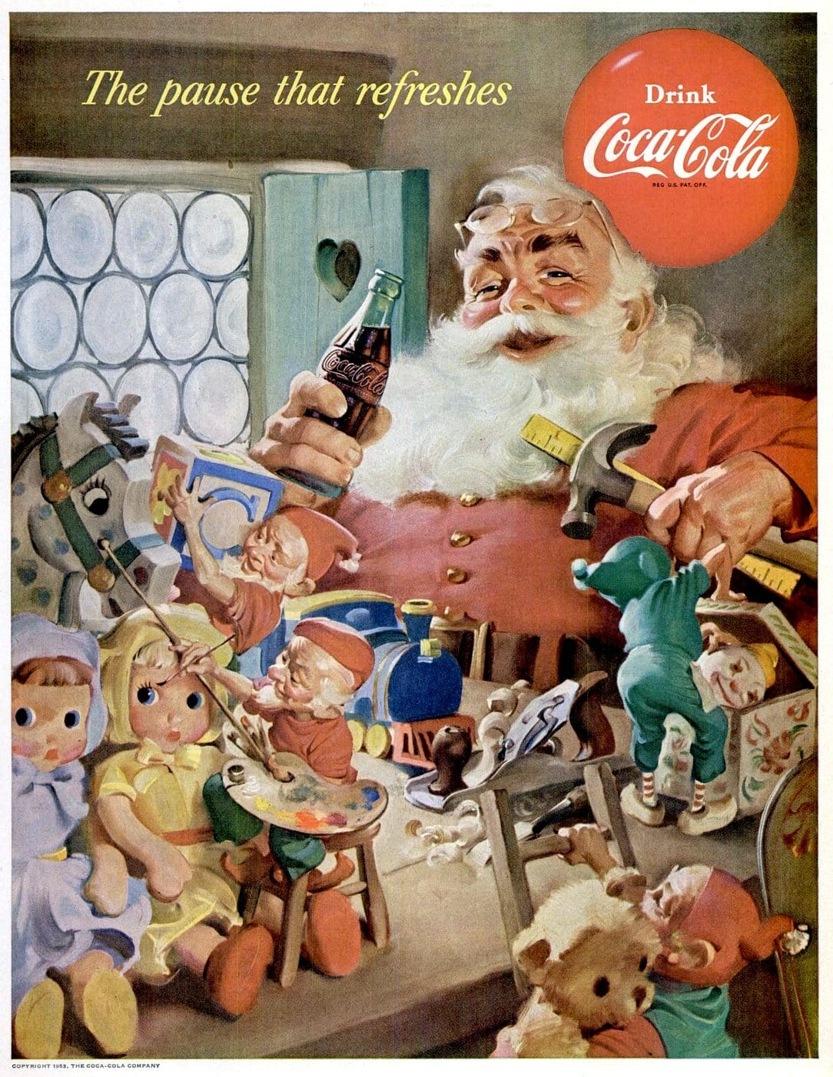
Unidad 2
Tipos de Marketing basados en el enfoque
Enfoque de VENTAS
Origen: años 30 Pionera:
Al principio, Coca Cola también fomentaba un enfoque basado en el producto. Esto fue así hasta que la Unidad de Marketing se dio cuenta de que, a pesar de sus esfuerzos, la empresa experimentaba caídas cíclicas de la demanda durante los meses de invierno... ¿cómo superaron este problema? Al asociar la marca a imágenes reconocibles...
Image source

Slide 21
Unidad 2
Tipos de Marketing basados en el enfoque
Enfocado en el MARKETING
Origen: años 80 Pionero:
Durante la Super Bowl de 1984, Apple lanzó el primer Macintosh Comercial. El mensaje del anuncio es una sutil pero genial referencia al best seller de Orwell.
A día de hoy, este spot de 1 minuto está considerado como una de las mejores prácticas de impacto en medios y comunicación – el anuncio habla por el producto, sin siquiera mostrarlo en cámara...
Image source

Slide 22
Unidad 2
Tipos de Marketing basados en el enfoque
Enfoque en RELACIONES
Originen: año 2000 – actualidad Pioneros: …y muchos otros
Los usuarios y clientes generan contenidos para otros usuarios y clientes en un ciclo ininterrumpido que se nutre por sí mismo. Estos bucles de feedbacks y los mecanismos de compromiso mutuos entre los participantes ayudan a estas marcas a conserver una base de clientes fieles que disfrutan pasando el tiempo en estas plataformas en beneficio de los anunciantes.

Slide 23
Unidad 2
¿Qué es lo mejor para tu negocio relacionado con el deporte?
… no hay una respuesta unilateral, realmente depende de cuál es el valor subyacente de tu oferta.
¿Estás desarrollando zapatillas de deporte de alta tecnología? Producto
¿Estás desarrollando una revista web para ciclistas todoterreno? Relación
¿Estás desarrollando un nuevo traje de baño hidrofóbico? Producto
¿Estás desarrollando una banda elástica ecológica de gimnasia? Ventas
¿Estás desarrollando una aplicación para controlar
el rendimiento deportivo? Ventas
Etc…

Slide 24
Unidad 3
El Marketing Mix
¿Cómo se elabora un plan de marketing? ¿En qué elementos debe centrarse? Te introducimos en el modelo de las 8P:
Producto
Precio
Place (lugar)
Promoción
Personas
Procesos
Pruebas físicas
Partnership (colaboracones)
Cada uno de los mencionados representa un activo en el que los empresarios se apoyan para dar contenido y formato a las muchas formas posibles de llegar a su mercado de interés (por ejemplo, ciclistas todoterreno, corredores, nadadores, etc.).

Slide 25
Unidad 3
El Marketing Mix en detalle…pero en resumen
Producto Lo que vendes
Precio A qué precio
Place (lugar) Dónde – ¿tienda física? ¿Online?
Promoción ¿Cómo vas a comunicarlo? – ¿Social Media?
Personas ¿Quien va a colaborar contigo en tu viaje?
Procesos Organización de actividades primarias y secundarias
Pruebas físicas Diseño de product y branding
Partnership (colaboración) Cogenerando valor para toda la cadena de producción
Tener en cuenta
Hasta el más mínimo cambio en uno de los mencionados repercutirá (¡al menos!) en uno de los otros.
Asegúrate de recopilar toda la información en un Plan de Marketing formal.

Slide 26
Unidad 3
El Marketing Mix y el Plan de empresa
El plan de negocios es el documento formal que detalla los principales activos de la empresa en términos de:
Resumen ejecutivo – resumen del plan de empresa
Liderazgo empresarial– fundadores
Oferta – producto / servicio, y cómo se mezclan
Covered market(s) – customers & competitors
Distribution and Marketing
Modelo de negocios – coordinación de actividades y procesos
Forma jurídica
Evaluación de riesgos – mapeo e identificación
Capital requerido
Proyección financiera – flujo de caja, balance, cuenta de resultados
Varios, p.e. “personal” CVs, encuestas y análisis, etc.
Estas son las secciones típicas en las que se proporciona información muy precisa sobre tu marketing mix.
Recomendación:
Para una mejor comprensión de los lectores, puedes adjuntar tu plan de marketing completo al plan de empresa.

Slide 27
Unidad 3
Por último, pero no lo menos importante…
Boca a boca: ¿una amenaza o una oportunidad? Depende realmente de cómo es percibida tu oferta por los clientes.
Reseñas positivas – es publicidad gratis, los clientes contribuyen a comercializar los productos ellos mismos, sin ser conscientes de ello…
Consejo: surfea la ola y deja que el impulso continúe…
Reseñas negativas – por una razón u otra, no has conseguido satisfacer a los clientes. Cualquier proporción negative-positive superior a 1:5 (2:5 o peor) debería preocuparte, ya que disminuyen exponencialmente tus oportunidades de captar clients.
Tip: take action immediately, be polite and seek for more precise feedbacks from the very same “angry” customers…you want to do whatever possible to increase your chances to establish a clean reputation.

Slide 28
Resumen
Valores la empresa: 3 pilares
Proceso de entradas
Personas
Contexto socio-económico
MODELO IPO: de input(s) a outcomes(s)
El Marketing Mix
Producto
Precio
Place (lugar)
Promoción
Personas
Procesos
Pruebas físicas
Partnership (colaboración)
Entender el Marketing
Definiciones. Centrado en el Mercado (AMA) y Centrado en el cliente (Kotler)
Tipos de Marketing basados en contexto operativo y enfoque

Slide 29
Test de autoevaluación
Pregunta 1:
Qué es el modelo IPO?
Pregunta 2:
¿Cuál es al definición común de demanda de mercado?
Pregunta 3:
¿Qué tipo de marketing aprovecha las características técnicas de la oferta para impulsar las ventas?
Pregunta 4:
¿Qué tipo de Marketing es el más adecuado para la industria del deporte?
Pregunta 5:
Qué es el Marketing Mix?

